Slide 1
DP进阶

Slide 2
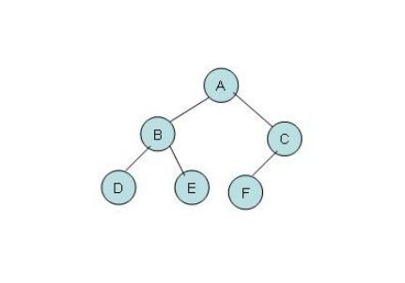
树形DP

Slide 3
树形DP即树上递推
写出一个点关于他父亲/儿子的递推公式即可
难在相对与普通的一维/二维/三维dp相比有些抽象，需要对树结构有比较好的理解，有较好的空间想象能力

Slide 4
基础：树上dfs/bfs
能干很多事情，如：
O(n)求树上一点到每个点（null/最短/最长）距离
顺便记下每个点的父节点

Slide 5
例题1
一颗有根树，节点数为1e5，若每一个点和其父亲只有最多一个点能取，问最多能取几个点？

Slide 6
例题2
一颗有根树，节点数为3e3，如果每个边都有一个权值，有正有负，如何删边才能在留下的所有边的权值和为正，还是同一树根的前提下使原来的叶子节点保留的最多？
dp[u][j+k]=max(dp[u][j+k],dp[u][j]+dp[v][k]-edge[u][v])

Slide 7
例题3
一颗无根树，节点数为1e5，求离每个点最远的点的距离

Slide 8
状态压缩DP
一种假的dp，其实是一种技巧
用来优化暴力搜索

Slide 9
例题1
20个点的Tsp问题
n!->n*(2^n)

Slide 10
例题2
一个n*m(1<=n,m<=12)的棋盘，相邻两个点不能同时放棋子，问放棋子的种类有多少种？
（nm)!->n*(2^min(2m))

Slide 11
例题2的变形
一个n*m(1<=n<=3,1<=m<=1e15)的棋盘，相邻两个点不能同时放棋子，问放棋子的种类有多少种？

Slide 12
数位dp
递推数位来计算一些数有关的东西，如求在区间[l,r]内满足条件的解的个数
虽然继承了dp代码短小的特点，但需要更加细心对待各种细节

Slide 13
例题1
求（a，b）间（1<=a,b<=1e15）不含有23的数字的数量

Slide 14
例题2
求（a，b）间（1<=a,b<=1e15）含有13且能被13整除的数字的数量

